Slide 1
KORUYUCU, ÖNLEYİCİ VE BAKIM SONRASI HİZMETLER
Anahtar Sözcükler:
Çocuk Hizmetleri, çocuk hakları, koruyucu hizmetler, önleyici hizmetler, gündüzlü hizmetler, bakım sonrası hizmetler.

Slide 2
GİRİŞ
Bu derste yer alan ana başlıklardan birisi çocuk haklarına yönelik faaliyetlerdir. Çocuk hakları, tüm çocukların doğuştan sahip oldukları yasal ya da ahlaki açıdan eğitim, sağlık, yaşama, barınma ve korunma haklarının tümünü birden tanımlamakta kullanılan evrensel bir kavramdır. Bu bağlamda Çocuk Hizmetleri Genel Müdürlüğü uhdesinde; çocuk hakları strateji belgesi ve eylem planı, il çocuk hakları komitesi, ulusal çocuk formu, çocuk danışma kurulları, sosyal uyum programı gibi çalışmalar yürütülmektedir.
Bu derste ele alınan konulardan bir diğeri de koruyucu ve önleyici hizmetlerdir. Koruyucu önleyici hizmetler çocuklara yönelik riskleri önceden tespit edip bu riskleri bertaraf etmeye çalışmayı içeren ve çocuğun olumlu gelişiminin desteklenmesine yönelik hizmetlerin hayata geçirilmesini amaçlayan en önemli unsurlardan biridir. Bu derste, koruyucu önleyici hizmetler kapsamında dijital risklere karşı önleyici faaliyetler, çocuklara yönelik yayınlara ilişkin faaliyetler, eğitim ve farkındalık faaliyetleri alt başlıklar halinde açıklanmıştır. Ayrıca, ebeveyn kaybı yaşamış çocuklara yönelik hizmetler, özel kreş, gündüz bakımevi ve çocuk kulüpleri hizmetleri ve çocuklar güvende ekipleri de bu bölümde alt başlıklar halinde ele alınmıştır (Bkz. Şekil 1).

Slide 3
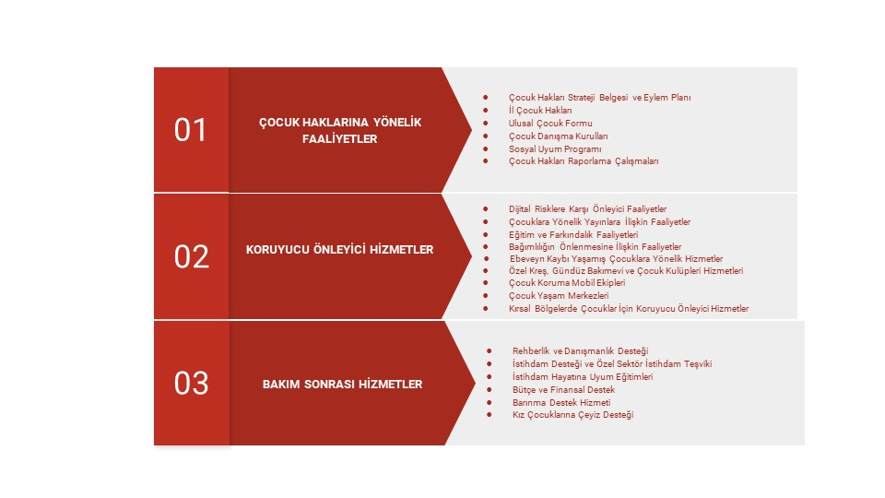
Şekil 1. Koruyucu Önleyici ve Bakım Sonrası Hizmetler

Slide 4
ÇOCUK HAKLARINA YÖNELİK FAALİYETLER
Çocuk hakları, sağlık, barınma ve eğitim gibi temel ihtiyaçları sağlamayı öngören; bireylerin fiziksel, zihinsel, duygusal ve sosyal gelişimlerine uygun bir şekilde desteklenmelerini, her türlü ihmal ve istismardan korunmalarını sağlamayı içermektedir. Bununla yanında, çocukların erişkinlerden farklı fizyolojik ve psikolojik özelliklere sahip oldukları, sürekli büyüme ve gelişme gösterdikleri bilinciyle, yetişkinlere tanınan tüm hakların yanı sıra çocuklara tanınan bazı özel hakları ifade etmektedir.
Çocukların haklarını korumak ve kendileri ile ilgili süreçlere katılımlarını sağlamak amacıyla Birleşmiş Milletler Çocuk Hakları Sözleşmesi hazırlanmış ve Birleşmiş Milletlerin 44. Genel Kurulunda 20 Kasım 1989 tarihinde kabul edilerek imzaya açılmıştır. Türkiye ise Sözleşmeyi, Lozan Antlaşması’nın hükümleri doğrultusunda 17, 29, 30. maddelerine çekince koyarak, 14 Eylül 1990 tarihinde imzalamış ve 9 Aralık 1994 tarihli ve 4058 sayılı TBMM Uygun Bulma Kanunu uyarınca iç hukuk kural ve usullerini oluşturmuştur.

Slide 5

ÇOCUK HAKLARINA YÖNELİK FAALİYETLER
Madde 17: Devlet, kitle iletişim araçlarının, çocuğun gelişimi açısından önemini kabul eder. Çocuğun bunlarla çeşitli bilgi ve belgelere ulaşmasını sağlar, kendi kültürü ve dili bakımından bu araçlarla alabileceği gereksinimleri karşılar. Ayrıca kitle iletişim araçlarının verebileceği her türlü zarardan çocukları korur.
Madde 29–30: Çocuklara verilen eğitim onların gelişimlerini en fazla ölçüde sağlayacak düzeyde olmalıdır. Eğitim, çocukların hoşgörüsünü, kendi kültürüne ve farklı kültürlere saygısını, ayrımcılığa karşıtlığını, doğaya saygısını arttıracak biçimde düzenlenir. Çocuğun kendi kültürü, bulunduğu ülkedekinden farklıysa gelişim ve eğitim hakkının her aşamasında buna gereken özen gösterilir.

Slide 6
ÇOCUK HAKLARINA YÖNELİK FAALİYETLER
Sözleşme, çocukların haklarıyla ilgili en kapsamlı belge ve bu haklara uluslararası yasa gücünü kazandıran ilk metin olarak tarihe geçmiştir (İnan, 1995). Aynı zamanda Sözleşme, dünyada en yaygın kabul gören uluslararası belge niteliğinde olup 196 ülke tarafından onaylanmıştır. Sözleşmenin imzalandığı gün olan 20 Kasım ise Dünya Çocuk Hakları Günü olarak kabul edilmektedir.
BM Çocuk Hakları Sözleşmesi’nde çocuklara özel tanınan haklar dört ana başlıkta ele alınmaktadır. Bunlar, “çocuğun üstün yararı”, “yaşama ve gelişme hakkı”, “korunma hakkı” ve “katılım hakkı”dır (Bkz. Şekil 2).

Slide 7
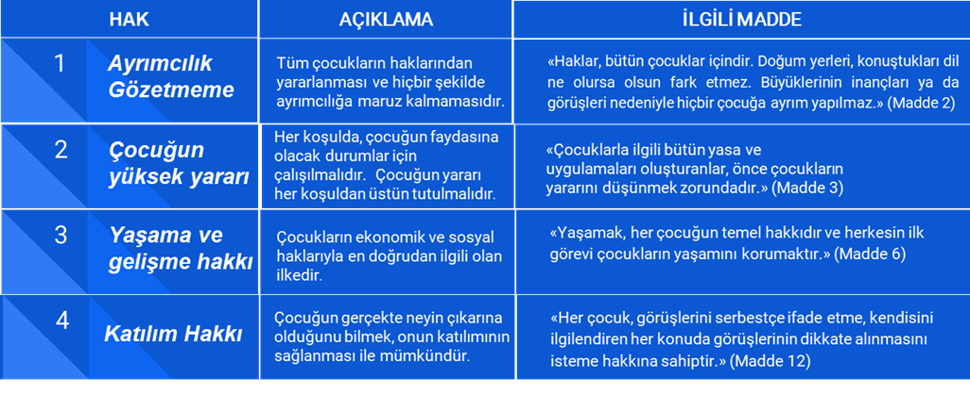
Şekil 2. BM Çocuk Hakları Sözleşmesinin 4 Ana İlkesi

Slide 8
ÇOCUK HAKLARINA YÖNELİK FAALİYETLER
Çocuk Hakları Strateji Belgesi ve Eylem Planı
  Anayasada yer alan sosyal devlet anlayışı doğrultusunda, çocukların bütün haklarının korunması ve yüksek yararlarının gözetilmesi için gerekli yasal ve idari önlemleri almak üzere ulusal çalışmalar yürütülmektedir. Çocukların her türlü ihmal ve istismardan korunarak sağlıklı gelişimlerini temin etmek üzere; ulusal politika ve stratejilerin belirlenmesini koordine etme görevi, 1 nolu Cumhurbaşkanlığı Kararnamesi ile Aile ve Sosyal Hizmetler Bakanlığına verilmiştir.

Slide 9
Çocuk Hakları Strateji Belgesi ve Eylem Planı
2013-2017 Ulusal Çocuk Hakları Strateji Belgesi
.......
2023-2028 Türkiye Çocuk Hakları Strateji Belgesi ve Eylem Planı
Aile ve Sosyal Hizmetler Bakanlığı koordinesinde diğer tüm bakanlıkların katkı ve katılımı ile 2013 yılında hazırlanmıştır.
Türkiye’de çocuk refahı odaklı bütünsel bir çocuk politikasının olmaması ve çocuklara yönelik hizmetlerin planlanması ve sunulmasında önemli bir rol oynayacağı gerekçesi ile hazırlanan belge, çocuk haklarına ilişkin hazırlanan ilk strateji belgesi olma özelliği taşımaktadır.
Uygulamaya konulan 2013-2017 Ulusal Çocuk Hakları Strateji Belgesi ve Eylem Planı’nın takibi 6 aylık periyodik raporlar aracılığıyla yapılmıştır. İzleme faaliyetlerinde, Çocuk Hakları İzleme ve Değerlendirme Kurulu toplantılarında ve 2012-2017 yıllarını kapsayan Birleştirilmiş 4. ve 5. Periyodik Ülke Raporu çalışmalarında çocuk hakları uygulamaları ile ilgili durum analizleri yapılmıştır.
Yapılan bu analizler neticesinde güçlü yönler, geliştirilmesi gereken alanlar ve süreçler, 2023-2028 Türkiye Çocuk Hakları Strateji Belgesi ve Eylem Planı’nın inşasını oluşturmuştur.
1. Çocuk Hakları ve Çocuk Katılımı, 2. Çocuk Dostu Adalet, 3. Aile ve Çocuğa Yönelik Koruma ve Destek Hizmetleri, 4. Alternatif Bakım Hizmetleri, 5. Afet, Kriz ve Acil Durumlardan Etkilenen Çocuklara Yönelik Hizmetler, 6. Bilgi Teknolojilerine Erişim ve Güvenli İnternet Kullanımı olmak üzere altı başlık halinde tasnif edilmiştir. Belirlenen stratejik hedefler doğrultusunda oluşturulan her bir faaliyete ilişkin gerekçeler, ilgili başlık altında yer almış; faaliyetten sorumlu kurumlara, faaliyetin gerçekleştirilmesiyle ilgili kurumlara, faaliyet için belirlenen süre ve performans göstergelerine tablolar halinde yer verilmiştir.

Slide 10

İl Çocuk Hakları Komitesi
BM Çocuk Hakları Sözleşmesi’nin ilke ve hükümlerinin yetişkin ve çocuk olmak üzere toplumun tüm kesimlerince öğrenilerek hayata geçirilmesi ve çocukları ilgilendiren her konuda çocuk katılımını etkin kılabilmek amacıyla ÇHGM koordinatörlüğünde her ilde Çocuk Hakları İl Çocuk Komiteleri oluşturulmuştur. Komitelere katılım bütünüyle gönüllülük esasına dayanmaktadır ve komitede yer almak için 0-18 yaş aralığında olmak yeterlidir.
Komiteler bünyesinde;
    Çocuk hakları akran eğitimi ve diğer eğitimler (Uluslararası veya geçici koruma altında olan çocuklara yönelik çocuk hakları ve sosyal uyum eğitimi)
    Seminer, forum (20 Kasım Çocuk Hakları Günü Ulusal Çocuk Forumu),
    Toplantı (Çocuk Danışma Kurulu Toplantıları)
    Kültürel, sosyal ve sportif etkinlikler
    Önemli günlerin kutlamaları
    Ödüllü yarışmalar
    Tanıtım stantları, çalıştaylar, ziyaretler
    Sergi, tiyatro vb. etkinlikler gerek yerel gerekse ulusal çapta gerçekleştirilmektedir.

Slide 11

Ulusal Çocuk Forumu
Ulusal Çocuk Forumları, Çocuk Hakları Sözleşmesi’nin 42. Maddesi uyarınca “Taraf devletler sözleşmenin ilke ve hükümlerinin uygun ve etkili araçlarla yetişkinler kadar çocukların da yaygın biçimde öğrenilmesini taahhüt ederler” ifadesini temel almaktadır.
Türkiye’de 20 Kasım Dünya Çocuk Hakları Günü her yıl kutlanmakta ve bu kutlamalar kapsamında 2000 yılından itibaren her yıl Aile ve Sosyal Hizmetler Bakanlığı koordinasyonunda Ulusal Çocuk Forumları düzenlenmeye devam etmektedir. Ulusal Çocuk Forumları, 81 ilin çocuk hakları komitelerinden gelen 1 kız ve 1 erkek çocuk temsilcilerin katılımı ile gerçekleştirilmektedir. Forumlarda her yıl çocuklar tarafından seçilen tema üzerinde çalışmalar yapılmaktadır. Forumların sonuç bildirgesi ulusal çocuk koordinatörleri tarafından TBMM'de Meclis Başkanı ve milletvekillerine sunulmaktadır.

Slide 12
Çocuk Danışma Kurulları
Çocuk Danışma Kurulları, 11.04.2014 tarihli ve 241 sayılı “Çocuk Danışma Kurulunun Oluşturulması ve Çalışma Usul ve Esaslarına İlişkin Yönerge” ile oluşturulmuştur. Kurul, en az 2 yıl aktif Çocuk Hakları İl Çocuk Komitesi üyesi olanlar arasından ve üyeler tarafından kapalı oy usulü ile Çocuk Forumunda seçilmektedir. Seçilen kız ve erkek çocuk sayısı eşit olmak üzere 18 üye ve 2 Türkiye Koordinatöründen oluşan toplam 20 kişilik bir kuruldur. Kurulun görevleri aşağıdaki gibidir:
    Çocuklarla ilgili alınan her karar ve çalışmaya aktif katılım sağlamak,
    Çocuklarla ilgili politikaların belirlenmesinde etkin rol almak,
    Ulusal ve uluslararası düzeyde tanıtım ve bilinçlendirme çalışmaları yapmak,
    Her yıl bir eylem planı oluşturarak çocuk hakları il komiteleriyle paylaşmak ve takibini yapmak

Slide 13

Sosyal Uyum Programı
Çocuk Hakları İl Çocuk Komiteleri aracılığıyla Türkiye’de bulunan yabancı uyruklu çocukların topluma uyum süreçlerinin akran desteği ile geliştirilmesi ve çocuklar arasında karşılıklı iletişim ve iş birliğine olanak sağlayacak bir platformun oluşturulması amacıyla “Sosyal Uyum Programı” düzenlenmektedir. Sosyal Uyum Programı ile çocukların sosyal uyum problemlerini en aza indirmek, toplumdaki mevcut risklere ve faydalanabilecekleri kaynaklara ilişkin farkındalıklarını artırmak ve kültürler arasında karşılıklı anlayışın ve hoşgörünün geliştirilmesini sağlamak hedeflenmektedir.

Slide 14
Çocuk Hakları Raporlama Çalışmaları
ASHB, Çocuk Hizmetleri Genel Müdürlüğü, Birleşmiş Milletler Çocuk Hakları Sözleşmesinin uygulanmasından ve izlenmesinden sorumlu Koordinatör Kuruluştur. BM Çocuk Hakları Sözleşmesi'nin 44. maddesi kapsamında “Ülke Kalkınma Raporları” başlığı altında periyodik olarak ulusal çocuk hakları raporları hazırlanmaktadır.
ASHB bu raporlarda, ülke genelinde çocuk refahına ilişkin mevzuat ve uygulamadaki gelişmeleri, incelemenin merkezinde yer alan Türkiye'deki çocuk koruma reformlarına ilişkin uluslararası göstergelerle birlikte ayrıntılı bir şekilde anlatmaktadır.

Slide 15

KORUYUCU VE ÖNLEYİCİ HİZMETLER
Çocuk koruma alanı, çocuk haklarını temel alan üç düzeyli bir koruma sisteminden oluşmaktadır. Birincil düzey önleme, toplumdaki bütün çocukların temel gereksinimlerini karşılamak üzere toplumun geneline yönelik yapılan bilgilendirme, eğitim ve farkındalık çalışmalarını kapsamaktadır.
İkincil düzey önleme, risk faktörlerinin azaltılmasını hedefleyen daha özgün, konu ve grup odaklı önleyici çalışmaları kapsamaktadır.
Üçüncül düzey önleme ise tüm koruma ve önleme çalışmalarına rağmen ihmal ve istismara maruz kalmış çocukların korunmasını ve rehabilitasyonunu içeren çalışmalardır.
Koruyucu önleyici hizmetler, çocuklara yönelik risklerin önceden belirlenip önlemeyi, çocuğun olumlu gelişiminin desteklenmesine yönelik hizmetlerin hayata geçirilmesini amaçlayan hizmetlerdir.

Slide 16

Dijital Risklere Karşı Önleyici Faaliyetler
Çocukların dijital ortamlar üzerinden karşılaşabilecekleri risklerin tespit edilmesi ve buna yönelik önleyici çalışmalar yapılması amacıyla 25.08.2017 tarihli ve 92246 sayılı olur ile Aile ve Sosyal Hizmetler Bakanlığı bünyesinde “Sosyal Medya Çalışma Grubu” kurulmuştur.
Öte yandan, dijital risklere karşı ÇHGM tarafından çocukları, ebeveynleri, çocuk alanında ya da çocuklarla çalışanları ve toplumu bilgilendirmek, bahsi geçen gruplarla iletişim kurulmasını ve farkındalık kazanımını sağlamak amacıyla Çocuk için Dost Uygulamalar (DUY) isimli bir web sitesi oluşturulmuştur.
Ayrıca, 0-6 yaş grubu çocukların bilişim teknolojileriyle uygun bir şekilde tanıştırılması ve çocukların dijital risklerden korunması amacıyla ASHB’ye bağlı özel kreş ve gündüz bakım evlerindeki çocukların ebeveynleri ve görevli personele Bilişim Teknolojileri ve İnternetin Bilinçli Kullanımı Eğitimi verilmektedir.
Bu eğitimlerin yanı sıra, dijital medyanın çocuk üzerindeki etkileri, dijital riskler, teknoloji kullanımında sınırların nasıl güvenli şekilde oluşturulabileceği gibi konularda ebeveynlere yönelik rehberler hazırlanmıştır.

Slide 17
Çocuklara Yönelik Yayınlara İlişkin Faaliyetler
Çocuk Hizmetleri Genel Müdürlüğü bünyesinde Koruyucu Önleyici Hizmetler Daire Başkanlığı koordinasyonunda çocuklara yönelik yayınlara ilişkin olarak koruyucu önleyici hizmetler yürütülmektedir. Bu doğrultuda, 1117 Sayılı Küçükleri Muzır Neşriyattan Koruma Kanunu kapsamında Küçükleri Muzır Neşriyattan Koruma Kurulu kurulmuştur.
Çocuklara yönelik yayınlara ilişkin faaliyetler kapsamında toplumun çocuklara yönelik zararlı yayınlar hakkında bilgi ve farkındalık sahibi olması ve zararlı içerikleri bildirmeleri amacıyla www.duy.aile.gov.tr web sitesi oluşturulmuştur. Bunun yanısıra, toplumun çocuklar için zararlı olduğunu düşündükleri yayınları ve uygulamaları doğrudan ASHB ilgili birimine ulaştırabilmesi için ise bir ihbar merkezi oluşturulmuştur.
Çocuklara yönelik yayınlara ilişkin faaliyetlerin bir başka çıktısı, ÇHGM bünyesinde görev yapan uzmanlardan oluşan bir komisyon tarafından oluşturulan Çocuk Dostu Kitap Listesi’dir. Komisyonca uygun görülen kitaplar yaş gruplarına göre kategorize edilerek ÇHGM web sitesinde yayınlanmaktadır.

Slide 18


Çocuklara Yönelik Yayınlara İlişkin Faaliyetler
Çocuk Hizmetleri Genel Müdürlüğü web sitesinde yayınlanan Çocuk Dostu Kitap Listesi için bkz. https://www.aile.gov.tr/chgm/sayfalar/cocuk-dostu-kitap-listesi/

Slide 19

Eğitim ve Farkındalık Faaliyetleri
Eğitim ve farkındalık faaliyetlerin amacı çocukların güvenli, destekleyici ve tüm haklarına erişimlerinin sağlanabileceği ortamlarda yetişmelerinin desteklenmesidir. Bu çalışma kapsamında çocuklara yönelik risklerin bertaraf edilmesi için ailenin, bakım verenlerin ve toplumun bilinçlendirilmesine yönelik çeşitli eğitim modülleri düzenlenmekte, yazılı ve görsel materyaller, rehberler üretilmekte; eğitimler ve programlar düzenlenmektedir.
Ebeveynlerin, çocuklarla çalışan profesyonellerin, çocukla temas halinde olan tüm yetişkinlerin ve toplumun çocuklarla ilgili konularda doğru şekilde bilgilenmeleri amacıyla ilgili kurum ve STK temsilcileri, akademisyenler, yazarlar, yayıncılar ve alanında uzman kişilerin katılımı ile Çocuk Dostu Söyleşiler düzenlenmektedir.
Çocuk Hizmetleri Genel Müdürlüğü Youtube kanalından Çocuk Dostu Söyleşilere ait video kayıtlara ulaşılabilmektedir.
https://www.youtube.com/@CocukHizmetleriGm/videos

Slide 20
Bağımlılığın Önlenmesine İlişkin Faaliyetler
Bağımlılık ve madde kullanımı önemli bir halk sağlığı sorunu olarak karşımıza çıkmaktadır. Bağımlılığın önlenmesi ve rehabilitasyonuna yönelik çalışmalar, madde kullanımının sebep olduğu bireysel, ailevi ve sosyal sorunların tespit edilmesine ve bu nedenlerin önlenmesi gerekliliğini doğurmuştur. Bu bağlamda, bağımlılığın ortaya çıkmadan alınacak önleyici tedbirlerin ve makro boyutta alınacak önlemler zorunlu hale gelmiştir.
Aile ve Sosyal Hizmetler Bakanlığı uhdesinde de koruyucu önleyici çalışmalar kapsamında bağımlılığı önlemeye yönelik faaliyetler yürütülmektedir. Bunlardan birisi Dijital Bağımlılıkla Mücadele Kampanyasıdır.
Bağımlılığın önlenmesine yönelik faaliyetlerden bir diğeri ise Bağımlılıkla Mücadele Yüksek Kurulu kararları kapsamında oluşturulan Davranışsal Bağımlılıklarla Mücadele Seferberliğidir.
Ayrıca, “Uyuşturucu ile Mücadele Ulusal Strateji Belgesi ve Eylem Planı” doğrultusunda sosyal hizmet modellerinden yararlanan çocuklara ve ailelerine yönelik uyuşturucu bağımlılığını önlemeye ilişkin çalışmalar yürütülmektedir.

Slide 21
Ebeveyn Kaybı Yaşamış Çocuklara Yönelik Hizmetler
Ebeveyn kaybı yaşamış çocuklar için koruyucu ve önleyici mekanizmaları harekete geçirmek, ebeveyn kaybı yaşamış çocukların haklarını koruyarak refah düzeylerini yükseltmek ve toplumsal farkındalığı, dayanışmayı artırmak amacıyla tüm illerde Öksüz ve Yetim Hizmet Birimleri kurulmuştur. Bu birimler aracılığıyla ilgili kurum ve kuruluşlarla birlikte politika ve stratejileri oluşturmak için çalışmalar yürütülmektedir.
Bu doğrultuda, Öksüz, Yetim ve Gündüz Hizmetleri Daire Başkanlığı koordinesinde 81 İl Müdürlüğü bünyesinde Öksüz Yetim Hizmetleri Birimleri oluşturulmuştur.
Ebeveyn kaybı yaşamış çocukların tamamına ulaşmak, bu çocukların ihtiyaçlarını tespit etmek amacıyla; ebeveyn kaybı yaşamış çocuklara ve ailelere yönelik ziyaret yapılmaktadır. Ziyaretler sonucunda çocuğun ve ailenin ihtiyaçları tespit edilerek sosyal hizmet modellerine yönlendirmenin yanı sıra, rehberlik/danışmanlık, İŞKUR’a yönlendirme, hukuk birimlerince hukuki destek, vb. yapılması sağlanmaktadır.
Ebeveyn kaybı yaşamış çocuklara yönelik çalışmalar doğrultusunda ASHB tarafından sunulan hizmetlerle ilgili ailelere bilgi verilmesi, yas sürecinde çocukların ve ailelerin desteklenmesi amacıyla “Ebeveyn Kaybı Yaşamış Çocukları Destekleme Rehberi” hazırlanmıştır.

Slide 22

Özel Kreş, Gündüz Bakımevi ve Çocuk Kulüpleri Hizmetleri
Kreşler, 0-24 aylık çocuklara, Gündüz Bakımevleri 25-68 aylık çocuklara, Çocuk Kulüpleri ise ilkokul ve ortaokul eğitimine devam eden çocuklara hizmet veren kuruluşlardır. Aile ve Sosyal Hizmetler Bakanlığı denetimindeki gerçek ve özel hukuk tüzel kişilerine ait kreş ve gündüz bakımevleri ile çocuk kulüplerinin işleyişine ilişkin hususlar 30.04.2015 tarih 29342 sayılı Resmi Gazete’de yayımlanarak yürürlüğe giren “Özel Kreş ve Gündüz Bakımevleri ile Özel Çocuk Kulüplerinin Kuruluş ve İşleyiş Esasları Hakkında Yönetmelik” ile belirlenmektedir. Bu doğrultuda özel ve tüzel kişiler tarafından açılmak istenen kuruluşların açılış-kapanış ve denetleme işlemleri ASH İl Müdürlüklerince yürütülmektedir.

Slide 23
Özel Kreş, Gündüz Bakımevi ve Çocuk Kulüpleri Hizmetleri
ASHB tarafından sağlanan ve özel kreş ve gündüz bakımevlerinden yararlanacak çocuklar için herhangi bir ekonomik destek ödemesi bulunmamaktadır. Ancak, erken çocukluk döneminde yer alan tüm çocukların kreş hizmetlerinden eşit olarak yararlanabilmesinin sağlanması amacıyla ilgili mevzuat doğrultusunda kapasitelerinin %3’ü ücretsiz bakım hizmetine ayrılmakta ve bu kontenjan çocukların ücretsiz yararlanması için kullanılmaktadır. Bu kapsamda ücretsiz bakım hizmetinden;
  Ekonomik durumlarına bakılmaksızın şehit ve gazi çocukları,
  Bakanlığa bağlı kuruluşlarda korunma ve bakım altında bulunan çocuklar,
  Cezaevlerinde hükümlü ve tutuklu olan anneleri ile birlikte kalan çocuklar,
  Ekonomik gücü yeterli olmayan ailelerin çocukları ile ekonomik güçlük içindeki anne veya babası vefat etmiş çocuklar,
  Tek ebeveyni ile yaşayan çocuklar,
  Engelli ebeveyni olan çocuklar,
  Kadın konukevinde bulunan veya ayrılan kadınların çocukları, ASH İl Müdürlüklerince tespit edilerek, yararlandırılmaktadır

Slide 24

Özel Kreş, Gündüz Bakımevi ve Çocuk Kulüpleri Hizmetleri
Özel kreş ve gündüz bakımevinin ücretsiz bakım hizmetinden yararlanmak isteyenlerin illerde bulunan Aile ve Sosyal Hizmetler Müdürlüğüne dilekçe ile başvuru yapması gerekmektedir. Başvuru ve yönlendirme için kişiler ALO 183 hattını da arayarak kayıt oluşturabilmektedir. Aile ve Sosyal Hizmetler İl Müdürlüğü, gelen başvuruları ücretsiz kontenjanlar ile sosyal çalışma görevlisi tarafından düzenlenecek sosyal inceleme raporuna göre değerlendirmekte ve İl Müdürlüğü tarafından uygun görülen çocuklar, ücretsiz olarak kuruluşlara yerleştirilmektedir.

Slide 25

Çocuklar Güvende Ekipleri
Çocukların sağlıklı gelişimlerini desteklemek ve çocukları risklerden koruyarak refah içinde yaşamalarını sağlamak için Aile ve Sosyal Hizmet Bakanlığı koordinesinde her ilde çocuklar güvende ekipleri oluşturulmuştur. Oluşturulan bu ekipler aracılığıyla risk altındaki çocuklara yönelik tespit, yönlendirme ve izleme faaliyetleri yürütülmektedir.
Çocuklar güvende çocuk koruma ekipleri, koruma ve bakım altında bulunan çocuklar ile aileleri başta olmak üzere farklı risk gruplarındaki çocuklara yönelik düzenli aralıklarla hane ziyaretleri gerçekleştirerek, çocuğun ve ailenin ihtiyaçlarını değerlendirmektedir. Ekipler, gerektiğinde mesleki müdahalenin yanı sıra diğer kamu kurum ve kuruluşlarına yönlendirmede bulunmakta, rehberlik ve danışmanlık hizmeti sağlamaktadır.

Slide 26
Çocuklar güvende ekipleri, her ilde “tespit ve yönlendirme faaliyetlerini yürüten ekipler” ve “izleme faaliyetlerini yürüten ekipler” olmak üzere ikiye ayrılmaktadır. Bu kapsamda:
Tespit ve yönlendirme faaliyetlerini yürüten çocuklar güvende ekipleri tarafından; sokakta risk altında olduğu değerlendirilen çocuklar ile okullarda risk altında olduğu değerlendirilen çocukların tespiti yapılmaktadır. Tespit edilen çocuk ve ailelere yönelik yürütülen çalışmalar sonucunda çocuk ve ailenin uygun hizmet modellerine yönlendirilmesi sağlanmaktadır. Ayrıca çocuğun ailesine rehberlik hizmeti verilmekte, gerekli görülmesi halinde aile hakkında adli işlem başlatılabilmekte veya çocuk kurum bakımına alınabilmektedir.
İzleme faaliyetlerini yürüten çocuklar güvende ekipleri tarafından; yapılan sosyal inceleme sonucunda haklarında herhangi bir tedbir kararı alınmasına ihtiyaç duyulmadan ailesi veya yasal temsilcisi yanında kalması uygun görülen; ASHB’ye bağlı kuruluşlarda korunma ve bakım altında iken korunma veya bakım tedbir kararı kaldırılarak ailesine teslim edilen; çocuklar güvende ekipleri tarafından sokakta çalıştığı tespit edilen; adli birimler tarafından psiko-sosyal servis raporu hazırlanarak İl Müdürlüğüne bildirilen; özel kreş ve gündüz bakımevlerinin ve çocuk kulüplerinin ücretsiz bakım kontenjanından faydalandırılarak ailesi yanında takip edilen; ŞÖNİM/Kadın konuk evinden ayrılan kadının beraberindeki çocuklardan ailesi yanında takip edilen ve deprem, yangın, sel vb. doğal afetlerden etkilenen çocuklara yönelik izleme faaliyetleri yürütülmektedir.

Slide 27

Kırsal Bölgelerde Çocuklar İçin Koruyucu ve Önleyici Hizmetler
Cumhurbaşkanlığı İcraat Programı V. 180 Günlük Eylem Planı kapsamında 1 Temmuz-31 Aralık 2021 tarihleri arasında, "22 İlde kırsal bölgelerde çocuklar için koruyucu ve önleyici hizmetler hakkında bilgilendirme yapılması ve ihtiyaçların belirlenmesi" eylemi kabul edilmiş olup gerçekleştirilen faaliyetler sonucunda çalışma tamamlanmıştır.
Cumhurbaşkanlığı İcraat Programı kapsamında tamamlanan çalışmada yalnızca çocuklara değil, kırsal bölgede yaşayan tüm bireylerle ilişki kurularak ihtiyaç duyulan sosyal hizmet modelleri hakkında rehberlik yapılmıştır. Bu çalışmanın faydaları değerlendirilerek büyükşehirler dışındaki 51 ilde de yaygınlaştırılmasına karar verilmiştir.
Söz konusu faaliyet kapsamında, ASH İl Müdürlükleri ve Sosyal Hizmet Merkezlerinde görev yapan sosyal çalışma görevlileri köyleri ziyaret ederek aile, çocuk, muhtarlar, okul idarecileri, belediye görevlileri ve imamlarla görüşmeler yapmıştır.

Slide 28
Çocuk Yaşam Merkezleri
Çocuklara ve ailelere yönelik danışmanlık ve destek hizmetlerinin kapsamını genişletmek, çocuklara sunulan sosyal imkânları artırmak ve çocukların okula devamlarının sağlanması ile sokakta karşılaşabilecekleri her türlü tehlikeden korunması ASHB Çocuk Hizmetleri Genel Müdürlüğü görevleri arasındadır.
Söz konusu görevlerin daha etkin bir şekilde yerine getirilmesi doğrultusunda koruyucu ve önleyici hizmetler kapsamında öncelikle çocukların ihtiyaçlarını belirlemek gerekmektedir. Bu kapsamda, ihtiyaçları belirlemek ve çocukların sağlıklı gelişimlerine destek olabilecek hizmetlere erişimini kolaylaştırmak amacı ile gündüzlü çocuk hizmet merkezlerinin oluşturulması ve yaygınlaştırılması planlanmıştır.
Özne Çocuk Yaşam Merkezinde çocuklara yönelik sosyal, kültürel, sanatsal ve sportif faaliyetleri düzenlenmektedir. Yine bu merkezlerde çocuklara yönelik kitap okuma ve teknoloji kullanımı gibi konularda çocukların bilinçlendirilmesi, yaş ve gelişim özelliklerine uygun olan eğitici içerik ve oyunlara ulaşabilmesine ilişkin atölye ve etkinlikler düzenlenmektedir. Ayrıca, ailelere yönelik de danışmanlık ve rehberlik hizmetleri takip edilmekte, Çocuk Hakları İl Çocuk Komitesi faaliyetleri ve Çocuklar Güvende Ekiplerinin çalışmaları koordine edilmektedir.

Slide 29

BAKIM SONRASI REHBERLİK HİZMETLERİ
Bakım hizmetleri sunulurken uzun süre kurum ortamında kalan gençlerin bağımsız yaşama hazırlanması ve bu süreçte karşılaşabilecekleri risklere karşı güçlendirilmesi için izleme, rehberlik ve destekleme çalışmaları yapılması elzemdir. Bu çalışmalar, çocuğun bakımının sağlandığı birimden başlamaktadır. Çocuğun reşit olarak kurumdan ayrılmasına müteakiben yapılacak çalışmalar, Bakım Sonrası Rehberlik ve İzleme Birimlerince yürütülmekte ve takip edilmektedir.
Bakım sonrası rehberlik çalışmalarının standart, erişilebilir ve sürdürülebilir olması açısından Çocuk Hizmetleri Genel Müdürlüğü tarafından, “Gençlere Yönelik Hayata Hazırlama Rehberi”, “Gençlerin Hayata Hazırlanmasına Yönelik Personel Rehberi” ve “Sosyal Hizmet Modellerinden Yararlanan Gençlere Yönelik Yüksek Öğrenim Rehberi” hazırlanmıştır.

Slide 30
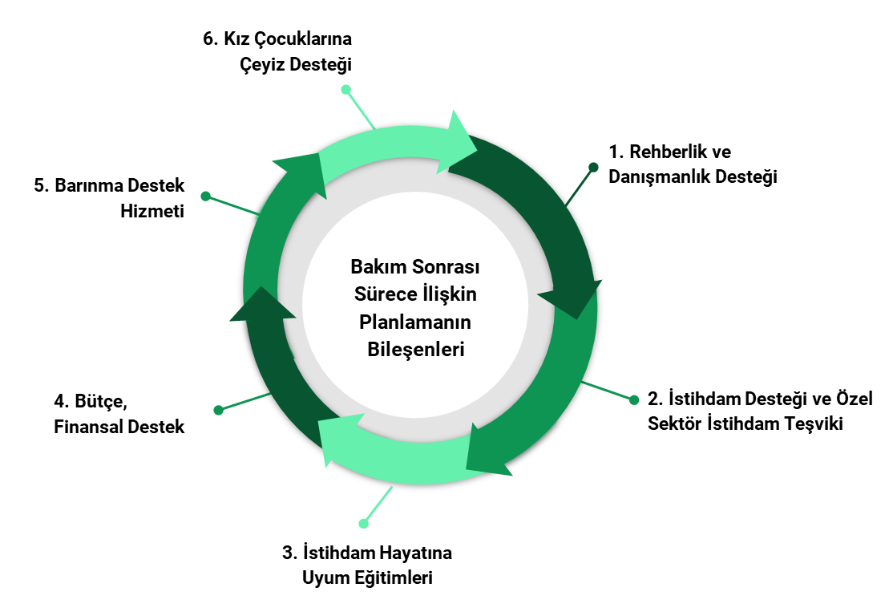
BAKIM SONRASI REHBERLİK HİZMETLERİ
Bu kapsamda, gençlerin bakım sonrasında hayatlarını en iyi şekilde sürdürebilmeleri için çalışmalar bir sonraki bölümde rehberlik, danışma ve izleme hizmetleri, kamu ve özel sektörde istihdam desteği, iş hayatına uyuma yönelik eğitimler, bütçe ve finansal destek hizmetleri, barınma destek hizmetleri ve kız çocuklarına çeyiz yardımı olmak üzere altı başlıkta ele alınacaktır (Bkz. Şekil 1 ve Şekil 3).
Şekil 3. Bakım Sonrası Sürece Yönelik Hizmetler.

Slide 31

Rehberlik, Danışmanlık ve İzleme Hizmetleri
Rehberlik, danışmanlık ve izleme hizmetleri, sosyal hizmet modellerinden yararlanmakta olup reşit olarak ayrılmasına iki yıl kalmış çocukların bakım sonrasında bağımsız yaşama hazırlanması, istihdam edilme sürecinde ve toplumsal hayata uyum aşamasında gerekli olan destek, rehberlik ve en az bir yıl süreli izleme hizmetlerini kapsamaktadır. Sosyal Hizmetler Kanunu Kapsamında Tanınan İstihdam Hakkının Kullanımı ve Bakım Sonrası Rehberlik Hizmetlerine Yönelik 19.02.2016 tarihli Genelge ile bakım sonrası izleme ve rehberlik hizmetlerinin yürütülesine ilişkin esaslar, 2828 sayılı Sosyal Hizmetler Kanununun 24’üncü maddesinde yer alan “Korunma kararı kalkan çocukların kurumla ilişkilerinin devamı sağlanır. Bu çocuklara gerektiğinde imkânlar ölçüsünde kurumca yardımcı olunur.” hükmü çerçevesinde açıkça belirlenmiştir.

Slide 32
İstihdam Desteği ve Özel Sektör İstihdam Teşviki
Sosyal hizmet modellerinden yararlanan ve reşit olarak koruma kararı sona eren gençlerin geçimini sağlayacak düzenli gelir getiren bir işinin olması, yaşamlarını bağımsız bir şekilde sürdürebilmeleri için kritik bir yere sahiptir. Bu nedenle reşit olarak koruma kararı sona eren gençlerin kamu veya özel sektörde istihdam edilebilmelerine yönelik birtakım uygulamalar geliştirilmiştir. 2828 sayılı Kanun veya 5395 sayılı Çocuk Koruma Kanunu uyarınca haklarında korunma veya bakım tedbiri kararı alınmış olup aralıklı olarak geçen yararlanma süreleri dâhil iki yıldan az olmamak üzere sosyal hizmet modellerinden yararlanan çocuklardan reşit olduğu tarih itibariyle bu hizmetlerden yararlanmaya devam edenler, kamu kurum ve kuruluşlarında istihdam edilmektedir.
Sosyal hizmet modellerinden yararlanan ve reşit olarak korunma kararı sona eren gençlere kamuda istihdam edilinceye kadar ya da kamuda istihdam edilememeleri durumunda özel sektörde istihdam imkânı sağlanabilmektedir.

Slide 33

İstihdam Hayatına Uyum Eğitimleri
İlk defa kamu görevlisi olarak işe başlayacak gençlerin iş hayatına uyumlarını sağlamak ve karşılaşabilecekleri olası sorunları bertaraf etmek amacıyla ASHB İl Müdürlükleri tarafından “İş Hayatına Uyum Semineri” düzenlenmektedir. Seminerler aracılığıyla, gençlerin işe başlama süreci hakkında bilgilendirilmesi, iş hayatına uyum süreçlerinin desteklenmesi, hakları ve sorumlulukları konusunda bilgilendirilmeleri, müstafi olarak devlet memurluğundan ayrılma riskinin engellemesi sağlanmaktadır. Böylece, İş Hayatına Uyum Seminerleri gençlerin iş hayatına bilinçli ve motive olarak başlamaları ile uyum süreçleri desteklenmektedir (ASHB, 2020).
Ayrıca, çocukların ilgi, yetenek ve mesleki becerileri doğrultusunda, iş ve meslek sahibi olmaları ve kariyer planlamalarının etkin bir biçimde yapılabilmesi için İŞKUR ile iş birliğinde mesleki rehberlik, danışmanlık ve kariyer planlama eğitimleri verilmektedir.

Slide 34
Bütçe ve Finansal Destek
Yardıma muhtaç olduğu tespit edilen ailelerin çocukları ile haklarında korunma/bakım tedbiri kararı alınmış ve reşit olarak sosyal hizmet kuruluşlarından ayrılan gençlere yönelik sosyal ve ekonomik destek hizmetleri sağlanabilmektedir.
Ayrıca, çocukların sosyal ve ekonomik destek hizmetinden en fazla on sekiz yaşını tamamlayıncaya kadar yararlandırılabileceği ancak on sekiz yaşından sonra ekonomik destek verilmesine aşağıdaki esaslar çerçevesinde devam edilebileceği belirtilmektedir. Buna göre;
  Ekonomik destek almakta iken on sekiz yaşını dolduranlardan, desteklenmedikleri takdirde eğitimine devam edemeyecek durumda olan orta öğretim öğrencileri yirmi yaşına kadar,
  Ekonomik destek almakta iken on sekiz yaşını dolduran çocukların meslek edinme kursuna devam etmesi halinde, kurs süresince en fazla bir yıla kadar,
  İş ve meslek sahibi olamayan ve öğrenime devam etmeyenler süreli ekonomik destek hizmetinden en fazla iki yıl süresince, ön lisans veya lisans eğitimine devam edenler ise öğrenim süresi boyunca sosyal ve ekonomik destek hizmetinden yararlandırılabilir.
Ek olarak, zorunlu ihtiyaçların karşılanması hususunda da destek alabilmek için ikamet edilen ilçedeki Sosyal Yardımlaşma ve Dayanışma Vakfı’na başvuru yapılabilmektedir.
Bunların yanı sıra, giyim desteği, harçlık desteği, eğitim ve öğretim giderleri desteği, öğrenci katkı payı desteği, burs giderleri, ulaştırma giderleri desteği, kurs desteği, yemek ücreti desteği vb. hizmetler bireysel olarak yapılan değerlendirmeler neticesinde ihtiyacın tespiti halinde sağlanabilmektedir.

Slide 35

Barınma Destek Hizmeti
Bakım Sonrası Rehberlik ve İzleme Birimleri tarafından bakım hizmetinden ayrılan gençlere yönelik uygun barınma imkânları konusunda destek sağlanmaktadır. İhtiyaç duyulan yardımın düzeyi ve sağlanacak barınma yeri, izleme sürecinden sorumlu meslek elemanı tarafından yapılacak görüşmelerde bağımsız hayata geçiş planı kapsamında detaylı olarak anlatılmalıdır. Bu kapsamda yapılan bilgilendirmede, gencin ihtiyaçlarına yönelik destek hizmetlerini sunan kurumlar hakkında da bilgilendirme yapılmaktadır.
Gençlerin işe girene ve bağımsız yaşam becerileri kazanana kadar geçen sürede kamu misafirhanesi, sosyal tesis, konukevi ya da aynı standartta bir otel, pansiyon gibi yerlerde konaklayabilmesine ilişkin çeşitli destekler sağlanabilmektedir (ASHB, 2020).
https://www.aile.gov.tr/chgm/sayfalar/bakim-sonrasi-rehberlik-ve-izleme-hizmetleri/

Slide 36
Kız Çocuklarına Çeyiz Desteği (Evlenme Yardımı)
Yoksulluk içinde olup temel ihtiyaçlarını karşılayamayan ve hayatını sürdürmekte güçlük çeken çocuk ve gençlerin bakımı konusunda ailelerin desteklenmesi amacıyla verilecek sosyal ve ekonomik destek hizmetine ilişkin esas ve usullerin düzenlenmesi amacıyla hazırlanan Sosyal ve Ekonomik Destek Hizmetleri Hakkında Yönetmelik, 18’inci maddesi kapsamında evlenme yardımına ilişkin ifadelere yer vermektedir. Bu kapsamda, 2828 sayılı Sosyal Hizmetler Kanunu’nun 32’nci maddesi gereği Bakanlığa ait sosyal hizmet kuruluşlarında korunma kararı devam eden kız çocuklarından evlenenlere, çeyiz ihtiyaçlarının karşılanacağı ve bir defaya mahsus olmak üzere en yüksek Devlet memuru aylığının bir buçuk katı tutarında evlenme yardımı yapılacağı belirtilmektedir. Bu yardımın hiçbir vergi ve kesintiye tabi tutulmaksızın ödeneceği aynı madde uyarınca hükmedilmektedir. Evlenme yardımı için korunma kararının halen devam ediyor olması gerekmekte olup evlilik kaydının ibrazına istinaden il müdürünün onayı ile yapılmaktadır.

Slide 37
Teşekkürler
“Bu doküman Avrupa Birliği mali desteği ile oluşturulmuştur. Bu yayının içeriğinden yalnızca WEglobal liderliğindeki konsorsiyum sorumludur ve hiçbir şekilde Avrupa Birliğinin görüşlerini yansıtmamaktadır.”

